Slide 1
Μάθημα 12^{ο}
Ιατρικά Αυτοκόλλητα και Συγκολλητικά

Slide 2
Συγκόλληση
Ορισμός: Η κατάσταση κατά την οποία δύο επιφάνειες κρατούνται κολλημένες με δυνάμεις αλληλεπίδρασης, οι οποίες μπορεί να είναι χημικές δυνάμεις, καθώς και μηχανικές δυνάμεις αλληλοσύνδεσης.

Slide 3
Αυτοκόλλητα
Ως αυτοκόλλητο ορίζεται μια ουσία ικανή να κρατάει δυο υλικά ενωμένα με λειτουργικό τρόπο με προσαρτώμενη επιφάνεια.
Είναι ένας γενικός όρος που συμπεριλαμβάνει διαφορετικά υλικά όπως για παράδειγμα τσιμέντο, κόλλα και πάστα συγκόλλησης.

Slide 4
Υλικό στεγανοποίησης
Ένα υλικό που εφαρμόζεται σε μια άρθρωση σε στερεή ή υγρή μορφή που σκληραίνει ή θεραπεύει το σημείο, δημιουργώντας μια ασπίδα κατά της εισροής αερίου ή υγρού.

Slide 5
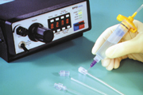
Αυτοκόλλητα και υλικά στεγανοποίησης - βιοϋλικά
Ενώνουν τμήματα ιατρικών συσκευών –μηχανικά στερεώματα.
Προλαβαίνουν τη διάβρωση.
Αντιστέκονται στην καταπόνηση.
Γεμίζουν κενά διαστήματα- ομαλοποιούν το περίγραμμα.
Κλείσιμο τραυμάτων.

Slide 6
Τα συγκολλητικά υλικά μπορούν να κατηγοριοποιηθούν με διάφορους τρόπους
Βάση από συνθετικό ή φυσικό πολυμερές.
Θερμοπλαστικά ή διαμορφωμένα.
Φυσική μορφή (ένα ή περισσότερα τμήματα).
Τύπος λειτουργικότητας (κατασκευαστική, ευαισθησία στην πίεση).
Χημικές οικογένειες (συγκολλητικές, σιλικόνη).

Slide 7
Γενικές αρχές στην εφαρμογή της συνδεσμολογίας με συγκόλληση
Όταν εφαρμόζονται τα συγκολλητικά θα πρέπει να «υγραίνουν» την επιφάνεια.
Πρέπει να μπορούν να κινούνται και να μπαίνουν σε όλα τα μικρά κοιλώματα και χαραμάδες του υποστρώματος.
Αν το συγκολλητικό δεν υγραίνει την επιφάνεια, το πιθανότερο είναι η άσχημη συγκόλληση.
Αν υπάρχει επαρκής ύγρανση, το συγκολλητικό πρέπει να στερεοποιηθεί και να μην είναι καθόλου ρευστό. Η διαδικασία αυτή ονομάζεται τοποθέτηση (πολυμερισμός).
Ένδειξη τοποθέτησης (imaging).

Slide 8
Συγκολλητικοί αρμοί
Η δύναμη διάσπασης καθορίζεται από:
Μηχανικές ιδιότητες των υλικών της άρθρωσης.
Έκταση της επιφάνειας αλληλεπίδρασης (αριθμός, έκταση, τύπος και κατανομή των κενών).
Παρουσία εσωτερικών πιέσεων.
Γεωμετρία της άρθρωσης.
Λεπτομέρειες μηχανικού φορτίου.

Slide 9
Τα συγκολλητικά είναι πολυμερή
Θερμοπλαστικά
Θερμοσέτ
Είναι διαθέσιμα σαν στερεά, υγρά και αλοιφές, ενώ τα περισσότερα μπορούν να υποστηριχθούν από μεμβράνες με διαφορετική πυκνότητα.

Slide 10
Συγκολλητικά
Ακρυλικά
Εποξικές κόλλες
Πολυουρεθάνες
Σιλικόνες

Slide 11
Μηχανισμοί δεσίματος
Μηχανική αλληλοσύνδεση.
Σχηματισμός ομοιοπολικών δεσμών κατά μήκος της επιφάνειας αλληλεπίδρασης.
Στηρίζονται στην ηλεκτροστατική αλληλεπίδραση.
Οι δυνάμεις δεν είναι ισχυρές όταν ασκούνται σε απόσταση πάνω από 0.5 nm – επομένως η επαφή είναι απαραίτητη.

Slide 12
Επεξεργασία επιφανειών
Καμία επεξεργασία (χαμηλού κόστους και επαναληψιμότητας).
Σκούπισμα διαλύτη.
Καθαρισμός με ατμό.
Μηχανική τριβή.
Επεξεργασία με πλάσμα.
Χάραξη με οξύ.
Χημική εναπόθεση – οργανοσιλοξάνες.

Slide 13
Περιπτώσεις αποτυχίας
Σπάνια δημιουργείται μια γενική εικόνα της δύναμης που ασκείται σε μια διεπιφάνεια από την εφαρμογή εξωτερικής δύναμης.
Κατασκευαστική αποτυχία.
Αποτυχία συγκόλλησης.
Συνεκτική αποτυχία.

Slide 14
Ουρεθάνες
Πολυμερισμός ουρεθάνης – δι-ισοκυάνιο και μια δυόλη ή διαμίδιο.
Σύστημα δύο τμημάτων.
Εύκαμπτη διεπιφάνεια.

Slide 15
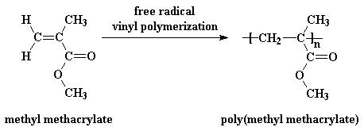
Poly (μεθυλ-μεθακρυλικό οξύ) PMMA
R-Group
Bone Cement

Slide 16
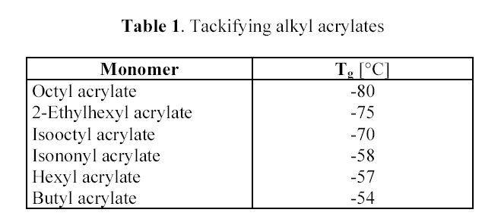
Επιλογή αρχικών μονομερών
C4-C12 – αλκυλακρυλικό οξύ είναι η αρχική συγκολλητική ουσία στη θερμοκρασία υαλώδους μετάπτωσης (Tg).
Patric Tresco, Biomaterials course, University of Utah

Slide 17
Προφίλ συμπύκνωσης σε σχέση με επιπλέον πολυμερισμό
Πρόσθεση πολυμερούς
Συμπύκνωση πολυμερούς
Degree of Cure ----->
Χρόνου

Slide 18
Κυανοακρυλικά
Το 1959, αναπτύχθηκε μια ποικιλία από κυανοακρυλικά συγκολλητικά, μερικά από τα οποία χρησιμοποιούνται σήμερα για χειρουργικούς σκοπούς σε ΗΠΑ, Καναδά και Ευρώπη.
Η πρώτη κόλλα που αναπτύχθηκε ήταν από μεθυλικό κυανοακρυλικό οξύ, το οποίο μελετήθηκε διεξοδικά για ιατρικές εφαρμογές και απορρίφθηκε λόγω της πιθανής τοξικότητάς του όπως φλεγμονή ή τοπικές ανοσολογικές αντιδράσεις. Η μεθυλική αλκοόλη έχει κοντή μοριακή αλυσίδα πράγμα που ευνοεί αυτές τις επιπλοκές.
Αλλάζοντας τον τύπο της αλκοόλης στο μόριο με μία μεγαλύτερης μοριακής αλυσίδας, μειώνουμε κατά πολύ την κυτταρική τοξικότητα. Όλα τα ιατρικά αυτοκόλλητα ιστών που είναι διαθέσιμα επί του παρόντος για ανθρώπινη χρήση περιέχουν βουτυλ – εστέρες.

Slide 19
Κυανοακρυλικά
Τα κυανοακρυλικά αυτοκόλλητα χρησιμοποιήθηκαν αρχικά σε τραυματισμένους στρατιώτες στο Βιετνάμ: η εφαρμογή τους στην πληγή σταματούσε την αιμορραγία και κέρδιζε χρόνο μέχρι να μπορέσει ο ασθενής να χειρουργηθεί κανονικά.
Οι νοσηλεύτριες βρήκαν χρήσιμες τις κυανοακρυλικές κόλλες σαν συγκολλητικά ιστών. Μερικές χρησιμοποίησαν ακόμα και Super Glue στον σημείο ραφής για να κλείσει το περίνεο.
Οι χειρούργοι χρησιμοποιούσαν κυανοακρυλικές κόλλες για να εφαρμόσουν περικαρδιακά αυτοκόλλητα που σταματούσαν την αιμορραγία σε βαριάς μορφής ασθενείς με διάρρηξη μυοκαρδίου.
Τα κυανοακρυλικά χρησιμοποιούνται επίσης στη θεραπεία του κερατοειδούς και στην εναπόθεση τεχνητού δέρματος στη θεραπεία βαριάς μορφής εγκαυμάτων.

Slide 20
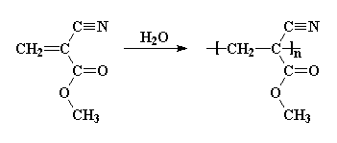
Methyl 2-cyanopropanoate
R-Group
Το μονομερές μεθυλ α–κυανοακτυλικό πολυμερίζεται με την παρουσία οποιασδήποτε ένωσης είναι ηλεκτρονιοδότης (ανιονικός βυνιλικός πολυμερισμός) όπως νερό, αλκοόλες, αμίνες, ιόντα καρβοξυλίου, και ολεφίνες με πλεόνασμα ηλεκτρονίων.

Slide 21
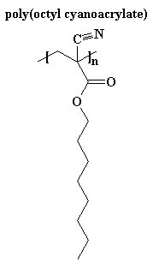
Methyl 2- cyanopropanoate
Τα ιατρικά προϊόντα που υπάρχουν διαθέσιμα προς το παρόν περιέχουν βουτύλιο, ισοβουτύλιο ή οκτυλ- εστέρες. Χαρακτηρίζονται ως βακτηριοστατικά και ανώδυνα στην εφαρμογή, βιοδιασπώνται εύκολα στον ιστό με υδρόλυση και είναι αδρανή όταν είναι στεγνά.
Τα βουτυλικά προϊόντα είναι άκαμπτα όταν είναι στεγνά, αλλά παρέχουν έναν δυνατό δεσμό. Τα οκτυλικά προϊόντα είναι περισσότερο ευέλικτα όταν είναι στεγνά αλλά παράγουν έναν ασθενέστερο δεσμό.
Το Ιστοακρυλικό Μπλε (n – βουτυλ κυανοακρυλικό) χρησιμοποιήθηκε ευρέως για μια ποικιλία χειρουργικών εφαρμογών συμπεριλαμβανομένων επεμβάσεων στο μέσω αυτί, στο οστό και εμφυτεύματα χόνδρων, θεραπεία διαρροών εγκεφαλονωτιαίου υγρού και θεραπεία δέρματος.
DMSO (διμεθυλ θειϊκό οξύ) ή ακετόνη λειτουργούν σαν διαλύτες.

Slide 22
Η αγορά
Η παγκόσμια αγορά ιατρικών και χειρουργικών συγκολλητικών είναι 542 εκατομμύρια $ και αναπτύσσεται ραγδαία (19%), κυρίως στις ΗΠΑ.
Τα συγκολλητικά είναι ένα σημαντικό τμήμα διαφόρων ιατρικών συσκευών.
7,5 εκατομμύρια άνθρωποι αποκτούν εμφυτεύματα ιατρικών συσκευών κάθε χρόνο.
Καθώς οι ιατρικές συσκευές γίνονται μικρότερες και περισσότερο πολύπλοκες, υπάρχουν μεγαλύτερες απαιτήσεις στα υλικά και στα μέρη από τα οποία αποτελούνται.
Οι ιατρικές συσκευές εξάγονται από τις ΗΠΑ σε ξένες χώρες σε αυξανόμενο ποσοστό.
Συσκευές που προορίζονται για την αναπτυσσόμενη αγορά της Νοτίου Αμερικής πρέπει να κατασκευάζονται ώστε να έχουν μικρότερο κόστος.

Slide 23
Επιπλοκές
Όταν μιλάμε για την ανάπτυξη νέων τεχνολογιών στην αγορά των συγκολλητικών ο σημαντικότερος παράγοντας είναι η ταχύτητα με την οποία παράγεται το συγκολλητικό και ο χρόνος που χρειάζεται πριν το προϊόν καταλήξει στην αγορά.
Τα συγκολλητικά UV έχουν τη μεγαλύτερη τεχνολογική πρόοδο σε σχέση με τις νεότερες τεχνολογίες που βρίσκονται στην αγορά.

Slide 24
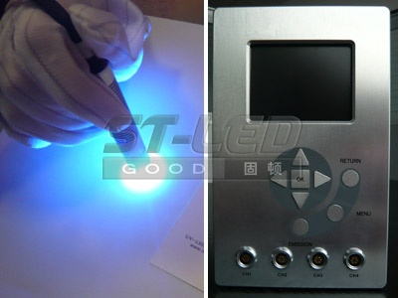
Συστήματα ελαφρών τραυμάτων
Σχεδιασμένα για ταχεία ανάρρωση.
Χωρίς διαλύτη.
Μεγάλο εύρος από συντελεστές τριβής.

Slide 25
Συγκολλητικά ελαφρών τραυμάτων
Αποτελούνται ιδανικά από ρητίνες χαμηλού ή μέσου μοριακού βάρους (ολιγομερή), μονολειτουργικά ή πολυλειτουργικά μονομερή και/ή φωτοευαισθητοποιητές.
Μήκη κύματος 250 – 365 nm.
Τυπικά 5 – 15 δευτερόλεπτα στα 80-100 mW/cm² είναι αρκετά για να κολλήσει.
Υλικά που πολυμερίζονται με ορατό φως (π.χ. ρητίνες στα οδοντικά σφραγίσματα και φωτο-οπτικές συσκευές) μπορούν να πολυμεριστούν με μπλε φως (470 nm).

Slide 26
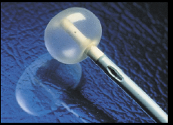
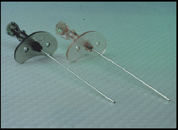
Τυπικές εφαρμογές
Δέσμευση μπαλονιού λάτεξ σε κοιλότητα PVC σε καθετήρες.
Δέσμευση μπαλονιών λάτεξ υψηλής πίεσης σε κοιλότητες καθετήρων ουρεθάνης υψηλής πίεσης.
Δέσμευση μπαλονιών σε σωλήνες αγγειοπλασίας πολλαπλών κοιλοτήτων και σε υψηλής πίεσης καθετήρες.
Δέσμευση βελόνας σε σωλήνες σε συσκευές έγχυσης.

Slide 27
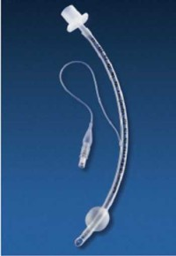
Ευέλικτες συγκολλητικές εφαρμογές
Δέσμευση/σφράγισμα σωληνώσεων τραχείας (λάστιχο σιλικόνης).
Δέσμευση/σφράγισμα μερών σιλικόνης, στην κολοστομία, ιλεοστομία, ουροστομία.
Δέσμευση/σφράγισμα μπαλονιού της τραχειακής σωλήνας.
Δέσμευση/σφράγισμα σωληνώσεων τραχειοτομής, γαστρονομικών συσκευών και άλλα μέρη κατασκευασμένα από σιλικόνη.
Σφραγίσματα φουσκωτών μερών.
ex-med.co.uk

Slide 28
Συγκολλητικά ευαίσθητα στην πίεση
Ακρυλικά σε PET.
Ετικέτες – πολλές ιατρικές συσκευές έχουν ανάγκη από μια ετικέτα στην οποία μπορούμε να σημειώσουμε πριν ή και μετά την εφαρμογή της συσκευής.
Συγκολλητικές ταινίες για τη συγκόλληση αποστειρωμένου εξοπλισμού.
Προστατευτική ασπίδα εναντίον της μόλυνσης κατά την αποθήκευση ή τη μεταφορά.
EKG Σύνδεση ηλεκτροδίων.

Slide 29
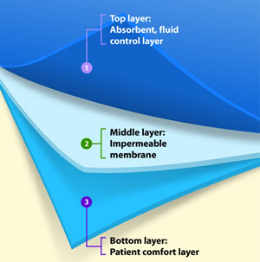
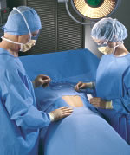
Χειρουργικά καλύμματα
kca.com.au

Slide 30
Χημεία
Πλεονεκτήματα
Μειονεκτήματα
Τυπικές Εφαρμογές
Κυανοακρυλικά
Προσαρμοστικότητα υποστρώματος
Γρήγορη Θεραπεία
Δέσμευση σε πολυολεφίνες
Θερμοπλαστικές ρητίνες
Αδύναμος φλοιός, άκαμπτος
Απαιτείται ψύξη
Μέρη καθετήρων
Δέσμευση σωληνώσεων
Συνένωση Πολυολεφίνων
Ελαφρώς – Επαγόμενα Ακρυλικά
Προσαρμοστικότητα Υποστρώματος
Καλές ιδιότητες αντίστασης
Δαπάνη κεφαλαίου για εξοπλισμό που επάγεται ελαφρώς
Συναρμολόγηση βελονών
Μάσκες αναισθησίας
Οξυγονωτές
Συνένωση σωληνώσεων.
Εποξικά
Προσαρμοστικότητα Υποστρώματος
Υψηλή θερμικά και χημική αντίσταση
Χαμηλή συστολή
Χαμηλή ανθεκτικότητα φλοιού, άκαμπτη
Εξωθερμική αντίδραση
Τα συστήματα με δύο μέρη απαιτούν ανάμειξη
Συναρμολόγηση βελονών
Πολυουρεθάνες
Προσαρμοστικότητα υποστρώματος
Σκληρός φλοιός
Καλές ιδιότητες αντίστασης
Moisture sensitivity Primers required for some substrates Two-part systems require mixing
Ευαισθησία στην υγρασία
Απαιτούνται primers για κάποια υποστρώματα
Τα συστήματα δύο μερών απαιτούν ανάμειξη
Σύνδεση άκρων σε διάφορα μέρη
3/30/2019
30

Slide 31
Πλεονεκτήματα αυτοκόλλητων
Συνδέουν ανόμοια υλικά.
Ίση κατανομή δύναμης.
Γεμίζουν μεγάλα κενά.
Εύκολα αυτοματοποιημένα.
Αισθητικά αποδεκτά.

Slide 32
Μειονεκτήματα αυτοκόλλητων
Απαιτείται επαγωγή.
Απαιτείται χρόνος προσαρμογής.
Απαιτεί χημικές ουσίες κατά την εμφύτευση.

Slide 33
Εφαρμογές στην οδοντιατρική

Slide 34
Συγκολλητική οδοντιατρική
Ενδείξεις:
Αντικατάσταση δοντιών που έχουν τερηδόνα.
Γέμισμα ελαττωμάτων από διάβρωση ή απόξεση σε αυχενικές περιοχές.
Διόρθωση αντιαισθητικών σχημάτων, θέσεων, διαστάσεων ή σκιών.
Αποκατάσταση με δεσμούς αμαλγάματος ασημιού.
Κορώνες από τσιμέντο.

Slide 35
Ενδείξεις - Συνέχεια
Σιδεράκια ορθοδοντικά.
Θεραπεία οδοντικής υπερευαισθησίας.
Επιδιόρθωση σπασμένης πορσελάνης, αμαλγαμάτων και αποκατάστασης ρητινών.
Στεγανοποίηση σχισμών.
Χτίσιμο θεμελίων πυρήνα.

Slide 36
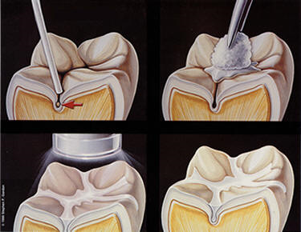
Στεγανοποιητικά
1. Etch enamel
2. Apply sealant
1. Χάραξη σμάλτου
3. Light cure
http://www.loosdental.com/sealants.htm

Slide 37
Ιοντομερή γυαλιού
Συνήθως αναφέρονται ως ιοντομερή γυαλιού τσιμέντου (GIC’s).
Είναι υλικά τα οποία αποτελούνται από υδάτινα πολυακρυλαμίδια και γυαλί φθοροαλουμινοσιλικόνης.
Ορίζονται από μια αντίδραση οξέος – βάσεως με την παρουσία νερού.
Αυτές οι κόλλες φαίνεται να προσκολλώνται στη δομή του δοντιού με το σχηματισμό ιοντικών δεσμών σαν αποτέλεσμα του δακτυλίου ιόντων των καρβοξυλομάδων του οξέος με το ασβέστιο και/ή των φωσφορικών ιόντων που βρίσκονται στον απατίτη του σμάλτου και της οδοντίνης.

Slide 38
Σύσταση
Σκόνη = CALCIUM FLUOROALUMINOSILICATE GLASS
Σιλικόνη 13.3% Φώσφορος 2.5%
Αλουμίνιο 13.3% Φθόριο 22.7%
Ασβέστιο 17.3% Οξυγόνο 28.0%
Νάτριο 1.6%
Υγρό = ΠΟΛΥΑΚΡΥΛΙΚΟ ΟΞΥ Ή
ΣΥΜΠΟΛΥΜΕΡΕΣ ΤΟΥ ΑΚΡΥΛΙΚΟΥ ΟΞΕΟΣ
ΝΕΡΟ

Slide 39
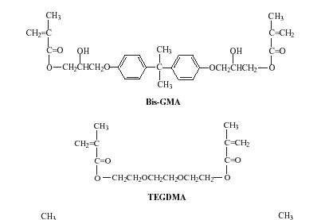
Συνηθέστερη οδοντική ρητίνη
bisphenol A glycol dimethacrylate
triethylene glycol dimethacrylate

Slide 40
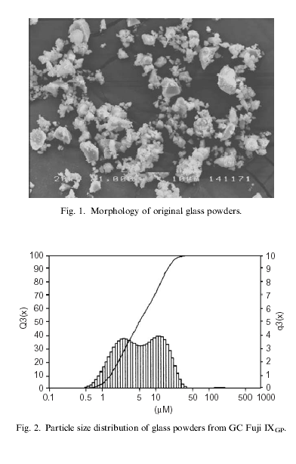
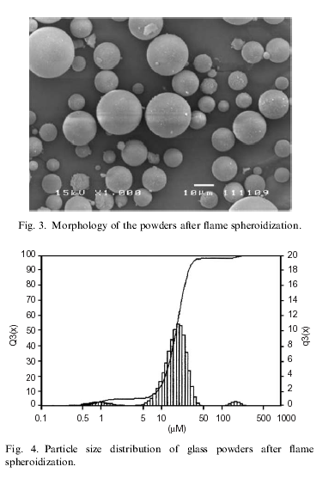
http://www.loosdental.com/sealants.htm

Slide 41
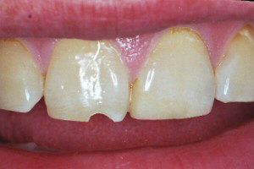
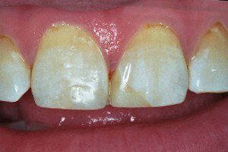
Σπασμένοι κοπτήρες
http://www.loosdental.com/sealants.htm

Slide 42
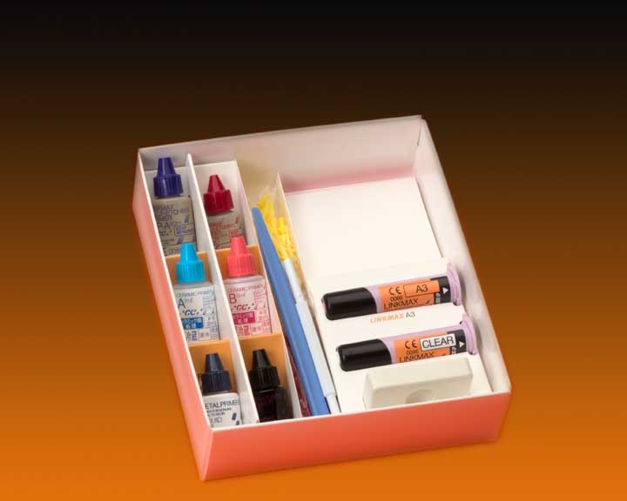
LINKMAX
Self-Etching Primer EP-A
Self-Etching Primer EP-B
50 Yellow & 50 Pink Micro-Tips
Συσκευασία
Σκεύος ανάμειξης
LINKMAX A3 Cartridge
Ceramic Primer
LINKMAX Clear Cartridge
Metal Primer II Package
Dispensing Dish
3/30/2019
Σπάτουλα ανάμειξης
Λαβή
42

Slide 43
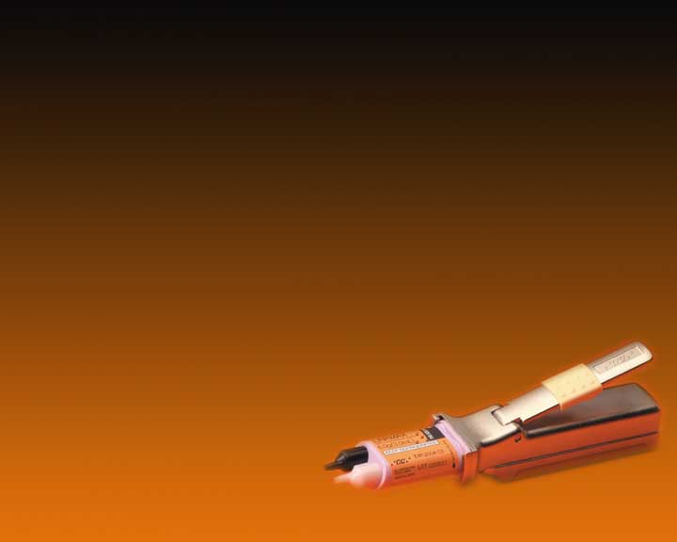
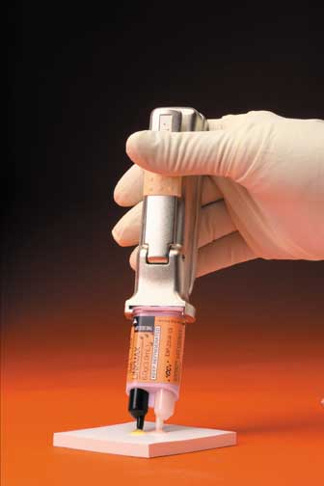
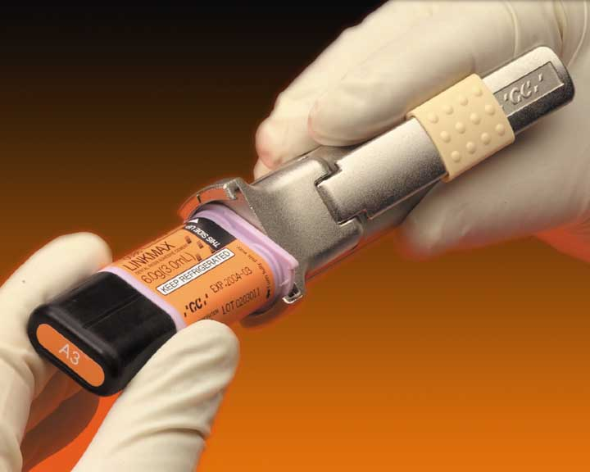
Δοχείο σφραγίσματος
• Παράγει την ιδανική συνοχή κάθε φορά.
• Παράγει την ιδανική ποσότητα ανάμειξης άσχετα με την ποσότητα του υλικού.
• Ο μετρητής επιτρέπει στον χρήστη να ελέγχει τον όγκο του υλικού για να αποφεύγεται η σπατάλη υλικού.
More
Less
3/30/2019
43

Slide 44
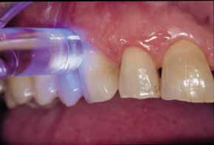
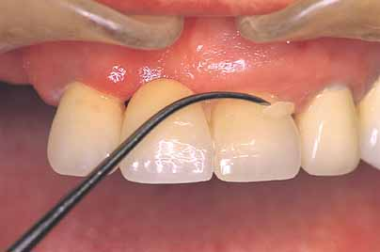
Διπλή θεραπεία: ελαφριά θεραπεία και αυτό - θεραπεία
• Το προσωρινό για ελαφρές περιπτώσεις Linkmax αφαιρείται εύκολα με εργαλείο ένα λεπτό μετά τον πολυμερισμό.
• Δεν απαιτείται διαδικασία καθαρισμού.
• Όταν χρησιμοποιείται κάτω από μέταλλο ή όταν είναι κόλλα είναι δύσκολο να εκτεθεί στο φως.
3/30/2019
44

Slide 45
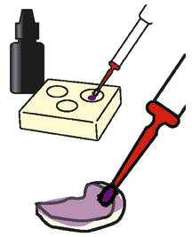
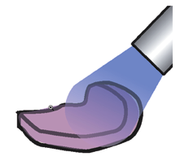
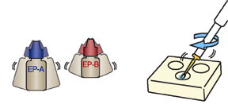
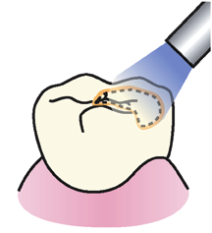
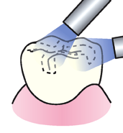
ΥΒΡΙΔΙΚΗ ΡΙΤΙΝΗ
Εφαρμόζεται ένα λεπτό στρώμα
Επάγεται μέσω φωτός για 20 δευτερόλεπτα χρησιμοποιώντας ένα VLC φως.
Ανακινούμε τα δοχεία με τους primers και τοποθετούμε μία σταγόνα στο δοχείο και αναμιγνύουμε για 5 δευτερόλεπτα. Εφαρμόζουμε στην επιφάνεια του δοντιού.
Τοποθετούμε το LINKMAX και αναμιγνύουμε για 10 δευτερόλεπτα.
Εφαρμόζουμε το LINKMAX σε πορσελάνινη επιφάνεια.
Τοποθετούμε για ένα λεπτό, επάγουμε με φως για 1 – 2 δευτερόλεπτα, κατόπιν αφαιρούμε το πλεονάζων.
Επάγουμε με φως κάθε επιφάνεια για 20 δευτερόλεπτα.
3/30/2019
45

Slide 46
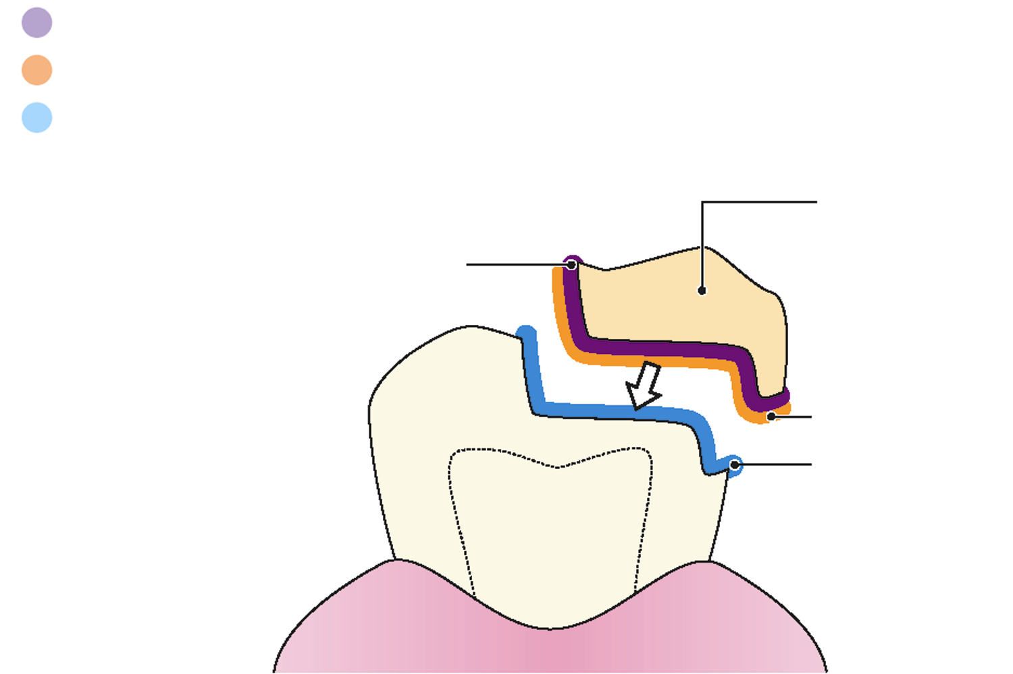
ΥΒΡΙΔΙΚΗ ΡΗΤΙΝΗ
Composite Primer
LINKMAX
Self-Etching Primer
MFR Hybrid Resin Inlay
Σύνθετος Primer
LINKMAX
NOTE:When bonding MFR hybrid resin
(with main ingredients of organic fillers)
from another manufacturer, apply
CERAMIC PRIMER to the prosthesis
instead of COMPOSITE PRIMER.
Self-Etching Primer
3/30/2019
46

Slide 47
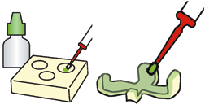
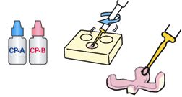
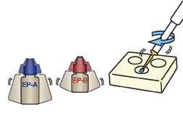
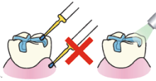
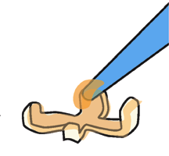
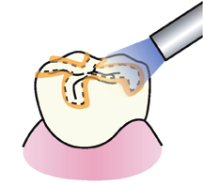
Πορσελάνη Σύνδεσης
Εφαρμόζουμε το χαρακτικό, μετά από 30 δευτερόλεπτα, ξεπλένουμε με νερό και στεγνώνουμε.
Εναποθέτουμε μια σταγόνα από κάθε κεραμικό Primer στο ειδικό σκεύος και αναμιγνύουμε για 5 δευτερόλεπτα. Εφαρμόζουμε στην επιφάνεια σύνδεσης και στεγνώνουμε
Ανάδευση των δοχείων που περιέχουν τα Self – Etching Primer, κατόπιν τοποθετούμε μία σταγόνα σε κάθε δοχείο και αναμιγνύουμε για 5 δευτερόλεπτα. Εφαρμογή στην επιφάνεια του δοντιού
Τοποθέτηση LINKMAX και ανάμειξη για 10 δευτερόλεπτα.
Εφαρμογή του LINKMAX σε μια επιφάνεια πορσελάνης.
Επαγωγή με φως για 1-2 δευτερόλεπτα. Αφαίρεση του υλικού που πλεονάζει.
Επαγωγή κάθε επιφάνειας για 20 δευτερόλεπτα.
3/30/2019
47

Slide 48
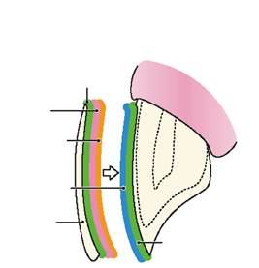
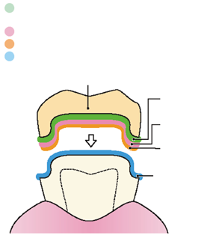
Πορσελάνη Πρόσδεσης
•
Etchant
Etchant
•
•
Ceramic Primer
Ceramic Primer
•
LINKMAX
LINKMAX
Self-Etching Primer
Self-Etching Primer
Porcelain Inlay
Ceramic Primer
Etchant
LINKMAX
Ceramic Primer
LINKMAX
Self-Etching Primer
Self-Etching Primer
Porcelain Veneer
Etchant
3/30/2019
48

Slide 49
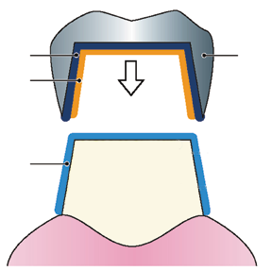
ΣΥΝΔΕΣΗ ΜΕΤΑΛΛΙΚΟΥ ΠΡΟΣΘΕΤΟΥ ΣΕ ΟΔΟΝΤΙΚΗ ΚΑΤΑΣΚΕΥΗ
Metal Primer II
Metal Crown
LINKMAX
Self-Etching Primer
3/30/2019
49

Slide 50
Το Μέλλον
Συγκολλητική οδοντιατρική.
Βελτιώνει τις ιδιότητες των συγκολλητικών υλικών δηλ. αντίσταση στη φθορά, δύναμη.
Βιοσυμβατά υλικά.
Αντιβακτηριακά, βιοενεργά, χορήγηση φαρμάκων
Αύξηση χρήσης εμφυτευμάτων.
Συντομότερες περίοδοι επούλωσης.
Οστά χειρότερης ποιότητας.
Λιγότερο οστό.
Ανάπτυξη φυσικών δοντιών.

Slide 51
Βιβλιογραφικές αναφορές
J. Park and R.S. Lakes, Biomaterials an Introduction, 3rd Edition, Springer, New York, 2007. B.D. Ratner, A.S. Hoffman, Biomaterials Science, 2nd Edition: An Introduction to Materials in Medicine, Elsevier Academic Press, San Diego, 2004. Biomaterials, Edited by J.Y. Wang and J.D. Bronzino, CRC Press, Boca Raton, 2007. Patric Tresco, Biomaterials course, University of Utah Materials Science and Engineering - An Introduction, 4th Ed,WD Callister, Jr. www.ex-med.co.uk kca.com.au http://www.loosdental.com/sealants.htm

